Slide 1
Inteligência Computacional
Projeto Fase III
JOÃO OLIVEIRA Nº2023144718
DIOGO FERREIRA Nº2023141377

Slide 2
Descrição do Problema
A classificação automática de imagens é um problema central em diversas aplicações de visão por computador, exigindo modelos capazes de extrair características relevantes e generalizar para novos exemplos.
Neste trabalho pretende-se desenvolver um sistema de classificação de imagens robusto, aplicado a um conjunto de dados composto por cinco classes distintas, dando continuidade às fases anteriores do projeto, recorrendo agora a técnicas de aprendizagem por transferência.
Nesta fase, para além dos algoritmos swarm utilizados anteriormente, foi também incluído um método de Random Search como abordagem de referência.
Esta comparação permite avaliar a vantagem de métodos de inteligência coletiva face a uma pesquisa aleatória.

Slide 3
Objetivos
A fase III do projeto tem como principal objetivo a construção de um modelo final de classificação de imagens recorrendo a aprendizagem por transferência.
Pretende-se otimizar apenas as camadas densas finais do modelo, comparar diferentes métodos de otimização de hiperparâmetros e analisar o impacto do número de instâncias de treino no desempenho do classificador.
Adicionalmente, procura-se validar o modelo em dados independentes e demonstrar o seu funcionamento em ambiente real através de uma aplicação web.
Notes:
“Nesta fase do projeto, o objetivo principal é desenvolver o modelo final de classificação recorrendo a aprendizagem por transferência.
Para isso, focamo-nos na otimização das camadas densas finais do modelo, mantendo a rede base pré-treinada congelada.
“Nesta fase do projeto, para além dos algoritmos swarm utilizados anteriormente, foi também incluído um método de Random Search.
Este método serve como referência, permitindo comparar o desempenho de abordagens baseadas em inteligência coletiva com uma estratégia aleatória de exploração do espaço de hiperparâmetros.”Por fim, o modelo foi validado num conjunto de teste independente e integrado numa aplicação web, permitindo demonstrar o sistema em funcionamento real.”

Slide 4
Descrição das Metodologias
Para a resolução do problema foi adotada uma abordagem baseada em aprendizagem por transferência, recorrendo a uma rede neuronal convolucional pré-treinada.
A arquitetura MobileNetV2 foi utilizada como extratora de características, mantendo as suas camadas base congeladas e adicionando uma rede densa final adaptada ao problema em estudo.
A otimização dos hiperparâmetros foi realizada exclusivamente nas camadas densas finais, utilizando algoritmos de inteligência coletiva, nomeadamente o Particle Swarm Optimization (PSO), o Whale Swarm Algorithm (WSA) e um método de Random Search.
Notes:
"A metodologia adotada baseia-se na utilização de aprendizagem por transferência (Transfer Learning). Foi utilizada a arquitetura MobileNetV2, previamente treinada no conjunto de dados ImageNet, aproveitando a sua capacidade de extração de características visuais (Feature Extraction). As camadas base do modelo foram mantidas congeladas, sendo adicionada apenas uma rede densa final adaptada ao número de classes do problema. A otimização de hiperparâmetros foi realizada apenas sobre esta rede densa, recorrendo a algoritmos de inteligência coletiva — PSO e WSA — e tambem o Random Search."

Slide 5
Arquitetura Geral do Codigo
A arquitetura do código foi concebida de forma modular e sequencial, permitindo separar claramente as diferentes fases do processo de classificação de imagens. Esta organização garante uma correspondência direta entre a implementação e as etapas metodológicas definidas no projeto, facilitando a integração do modelo treinado em aplicações futuras.
Aquisição das imagem
Pré-processamento
Modelo de classificação
Módulo de otimização
Avaliação e resultados
Notes:
“O sistema desenvolvido segue uma arquitetura modular, onde cada etapa do processo de classificação de imagens se encontra bem definida.
Inicia-se com a aquisição da imagem, seguida do pré-processamento, onde a imagem é redimensionada e normalizada.
De seguida, a imagem é processada pelo modelo de classificação baseado em aprendizagem por transferência, responsável pela previsão da classe.
O módulo de otimização ajusta os hiperparâmetros das camadas finais.
Por fim, os resultados são avaliados através de métricas de desempenho, permitindo analisar o comportamento global do sistema.”

Slide 6
Arquitetura do Modelo de Classificação
O modelo de classificação adotado baseia-se numa rede neuronal convolucional pré-treinada, utilizada como extratora de características. Esta abordagem permite reaproveitar representações visuais aprendidas previamente, reduzindo o custo computacional e melhorando a capacidade de generalização do modelo.
Arquitetura base: MobileNetV2
Modelo pré-treinado no ImageNet
Rede base utilizada apenas para extração de características
Camadas finais adaptadas ao problema
Classificação em cinco classes
Notes:
“O modelo de classificação adotado baseia-se na arquitetura MobileNetV2, uma rede neuronal convolucional pré-treinada no conjunto de dados ImageNet.
Esta rede é utilizada exclusivamente como extratora de características, sendo a sua camada de classificação original removida.
Para isso, o modelo foi carregado com o parâmetro include_top definido como falso.
A rede base permanece congelada durante todo o processo de treino, o que impede a atualização dos seus pesos e reduz significativamente o custo computacional.
Sobre esta base foram adicionadas camadas finais responsáveis pela adaptação ao problema, incluindo uma camada de Global Average Pooling, uma camada densa com ativação ReLU, uma camada de Dropout e uma camada de saída Softmax correspondente às classes do problema.”

Slide 7
Arquitetura da Aplicação Web
A aplicação web desenvolvida tem como objetivo demonstrar o funcionamento do sistema de classificação em ambiente real. Esta aplicação permite ao utilizador fornecer novas imagens e obter, em tempo real, a respetiva classificação recorrendo ao modelo previamente treinado e persistido.
Implementada com o framework Streamlit
Entrada de imagem por upload ou câmara
Pré-processamento automático das imagens
Utilização do modelo treinado e guardado
Apresentação da classe prevista e nível de confiança
Notes:
“A aplicação web foi desenvolvida com o objetivo de demonstrar o sistema em funcionamento real, conforme solicitado no enunciado.
O utilizador pode fornecer uma imagem através de upload ou utilizando a câmara, sendo essa imagem automaticamente pré-processada para o formato exigido pelo modelo.
O modelo treinado é carregado a partir de um ficheiro previamente guardado, garantindo a persistência do modelo.
Após a classificação, a aplicação apresenta a classe prevista e o respetivo nível de confiança, permitindo uma interação simples e intuitiva.”

Slide 8
Implementação dos Algoritmos
A implementação dos algoritmos foi realizada de forma modular, permitindo integrar a aprendizagem por transferência com a otimização de hiperparâmetros através de algoritmos swarm.
Preparação e balanceamento do dataset
Modelo por transferência de aprendizagem
Avaliação com subconjuntos fixos de treino e validação
Otimização com PSO e WSA
Treino final e avaliação
Notes:
“Nesta fase do trabalho, a implementação foi organizada de forma modular, de modo a separar claramente as diferentes etapas do processo de classificação de imagens.
O código inclui desde a preparação e balanceamento do conjunto de dados até à definição do modelo por aprendizagem por transferência.
Durante a otimização dos hiperparâmetros, a função de fitness foi avaliada utilizando subconjuntos fixos dos dados de treino e validação.
Esta estratégia foi adotada para reduzir o custo computacional e garantir consistência na comparação entre diferentes configurações de hiperparâmetros, visto que as execuçoes estavam a demorar muitas horas, evitando variações aleatórias nos resultados.”Para além disso, integra também a otimização dos hiperparâmetros e a avaliação final do modelo.

Slide 9
Otimização e Treino do Modelo
A otimização dos hiperparâmetros incidiu exclusivamente sobre as camadas densas finais do modelo, recorrendo a algoritmos swarm e Random Search para maximizar a accuracy de validação.
Algoritmos: PSO, WSA e random search
Hiperparâmetros: Número de neurónios, Taxa de aprendizagem
Seleção baseada na accuracy de validação
Notes:
“Relativamente à otimização, foram utilizados dois algoritmos swarm, o PSO e o WSA e o random search, para ajustar apenas os hiperparâmetros das camadas densas finais do modelo.
Os hiperparâmetros considerados foram o número de neurónios da camada totalmente ligada e a taxa de aprendizagem do otimizador.
Para reduzir o custo computacional, cada configuração foi avaliada com um número reduzido de épocas e utilizando subconjuntos dos dados.
No final, a melhor configuração encontrada foi selecionada e utilizada para treinar o modelo final, que depois foi avaliado em dados independentes.”

Slide 10
Resultados da Otimização dos Hiperparâmetros
Procedeu-se à otimização dos hiperparâmetros da rede densa das camadas finais do modelo recorrendo a PSO, WSA e random search. Observa-se que, entre os métodos testados, o WSA apresentou o melhor desempenho em termos de accuracy de validação neste cenário.
Algoritmo | Neurónios | Learning Rate | Val Accuracy
PSO | 512 | 0.000297 | 0.52
WSA | 283 | 0.001204 | 0.68
Random Search | 159 | 0.00274 | 0.54

Slide 11
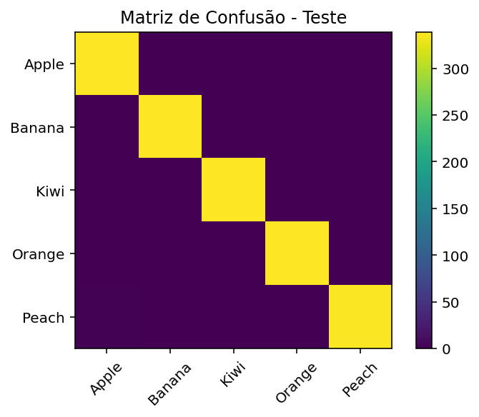
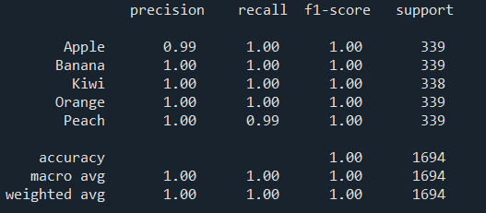
Avaliação Final no Conjunto de Teste
O modelo final foi avaliado num conjunto de teste independente. As métricas de classificação e a matriz de confusão demonstram um desempenho muito elevado em todas as classes, sem confusões significativas.
Notes:
Esta avaliação foi realizada num conjunto de dados completamente independente, que não participou em nenhuma fase do treino ou validação.
A matriz de confusão mostra que o modelo classifica corretamente praticamente todas as imagens.
As métricas de precisão, recall e F1-score apresentam valores elevados
Os resultados próximos de 100% devem-se, em grande parte, à utilização de aprendizagem por transferência, que permite obter representações visuais robustas mesmo com um número moderado de exemplos.res próximos de 100% em todas as classes.

Slide 12
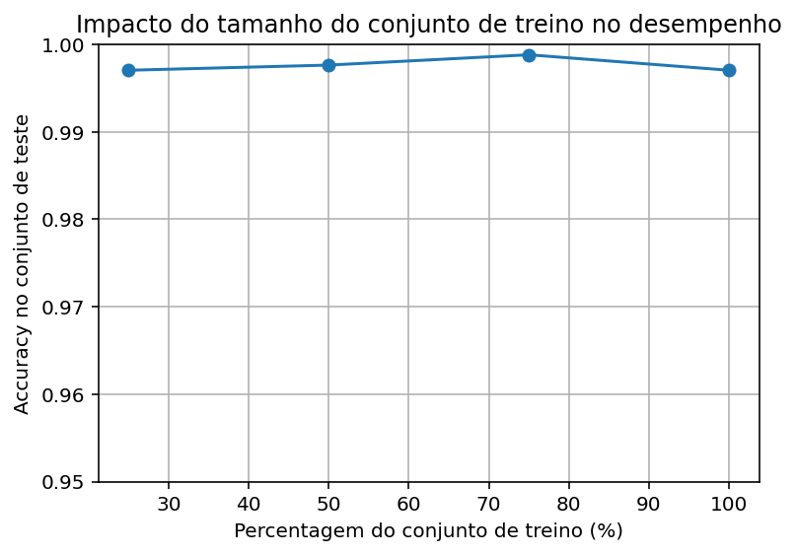
Impacto do Tamanho do Conjunto de Treino
Foi analisado o impacto do tamanho do conjunto de treino no desempenho do modelo final.
Os resultados mostram que a aprendizagem por transferência permite alcançar valores de accuracy elevados mesmo com uma fração reduzida dos dados de treino.
Percentagem_Treino | Accuracy_Teste
0,25 | 0,997048378
0,5 | 0,997638702
0,75 | 0,998819351
1 | 0,997048378
Notes:
Neste teste avaliou-se o desempenho do modelo utilizando diferentes percentagens do conjunto de treino, mantendo o conjunto de teste fixo.
Observa-se que mesmo com apenas 25% dos dados de treino o modelo mantém uma accuracy muito elevada, próxima da obtida com o conjunto completo.
Este comportamento deve-se ao uso de aprendizagem por transferência, uma vez que a MobileNetV2 já possui representações visuais aprendidas previamente no ImageNet, sendo necessário apenas ajustar as camadas densas finais.
A partir de cerca de 50% dos dados, o desempenho estabiliza, indicando que o modelo já generaliza corretamente.
Este resultado é particularmente relevante em cenários reais, onde a disponibilidade de dados anotados pode ser limitada.

Slide 13
Conclusões
Neste trabalho foi desenvolvido um sistema de classificação de imagens baseado em aprendizagem por transferência, recorrendo a uma rede neuronal convolucional pré-treinada.
A otimização dos hiperparâmetros das camadas densas finais permitiu melhorar o desempenho do modelo, tendo sido obtidos resultados muito elevados no conjunto de teste.
Os algoritmos baseados em inteligência coletiva demonstraram desempenho superior ao método de Random Search, validando a sua eficácia na otimização de hiperparâmetros.
A integração do modelo numa aplicação web demonstra a sua aplicabilidade em ambiente real, cumprindo os objetivos definidos no enunciado.
Notes:
Em conclusão, foi desenvolvido um sistema completo de classificação de imagens baseado em aprendizagem por transferência, recorrendo à arquitetura MobileNetV2 pré-treinada.
A otimização dos hiperparâmetros incidiu exclusivamente sobre as camadas densas finais, tendo sido comparados algoritmos de inteligência coletiva — PSO e WSA — com um método de Random Search como abordagem de referência.
Os resultados demonstraram que o Whale Swarm Algorithm apresentou a melhor accuracy de validação, sendo automaticamente selecionado para o treino final do modelo.
A análise do impacto do tamanho do conjunto de treino confirmou que o modelo mantém um desempenho elevado mesmo com menos dados, evidenciando a eficácia da aprendizagem por transferência.
Por fim, a integração do modelo numa aplicação web permitiu demonstrar o seu funcionamento em ambiente real, cumprindo todos os objetivos definidos no enunciado.

